Slide 1

第一章 Vue概述
项目经理:李欣

Slide 2
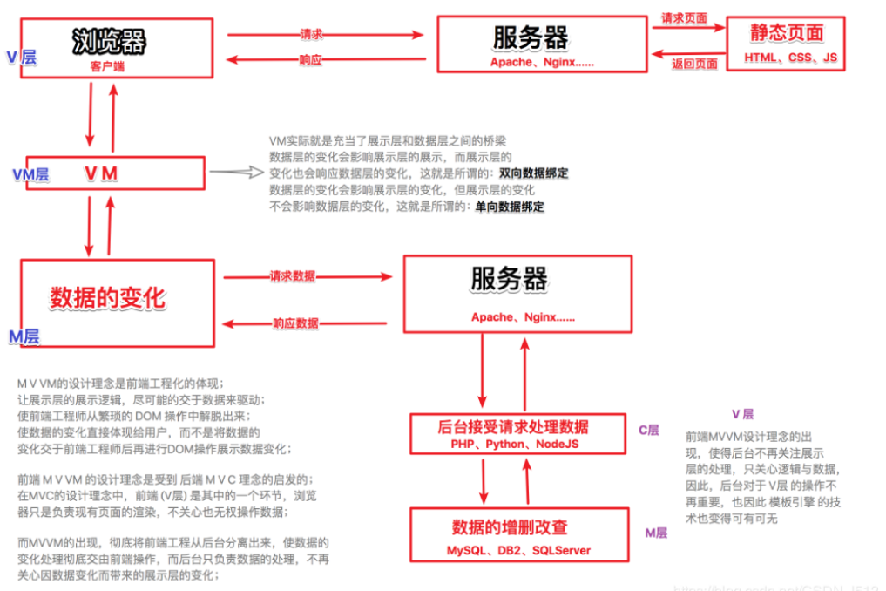
MVVM框架思想
1.MVVM是什么?
M:模型
V:视图
VM:视图模型

Slide 3
vue.js 开发的四个优点：
1.声明式数据
2.响应式数据绑定
3.组件化开发
4.虚拟DOM
1.声明的变量值可直接在html中用 {{}} 引用
2.响应式数据绑定是通过v-model 指令来实时改变数据值
比如：申明一个变量值，在input中用v-model绑定，当变量值改变时input中的框也会随之改变
3.组件化开发有利于开发人员开发，把功能模块化，不用多个模块结合在一起开发。
在单页面应用中：通过把多个模块组件化，在父级应用界面中写好每个模块的位置（通过组件和配置路由）
4.关于虚拟DOM：是与计算DOM的各种操作，把最后一次的结果给渲染出来 （减少DOM的渲染次数）
浏览器渲染界面速度慢的原因：浏览器自身处理DOM 的性能瓶颈，当使用jQuery和原生的js DOM操作函数的时候，浏览器会频繁的渲染新的DOM树，又因为浏览器的DOM处理瓶颈问题，所以就更慢

Slide 4
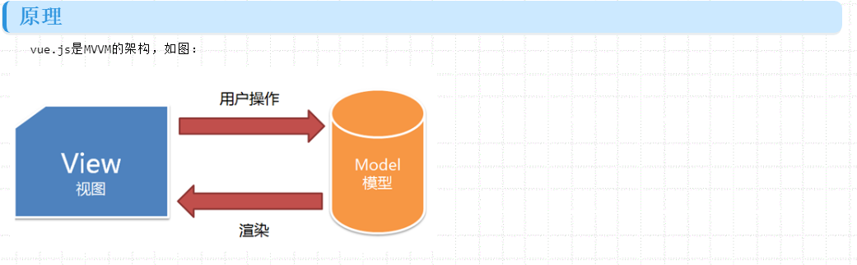
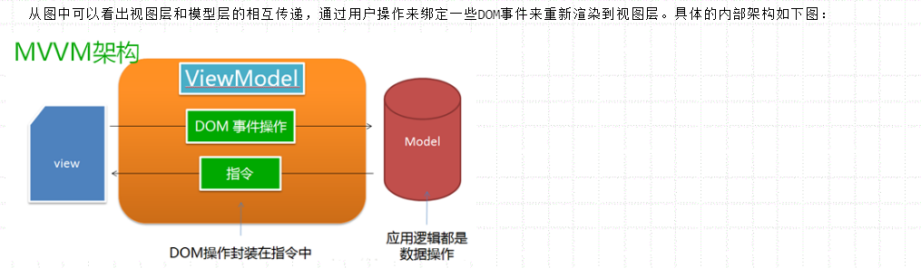

Slide 5
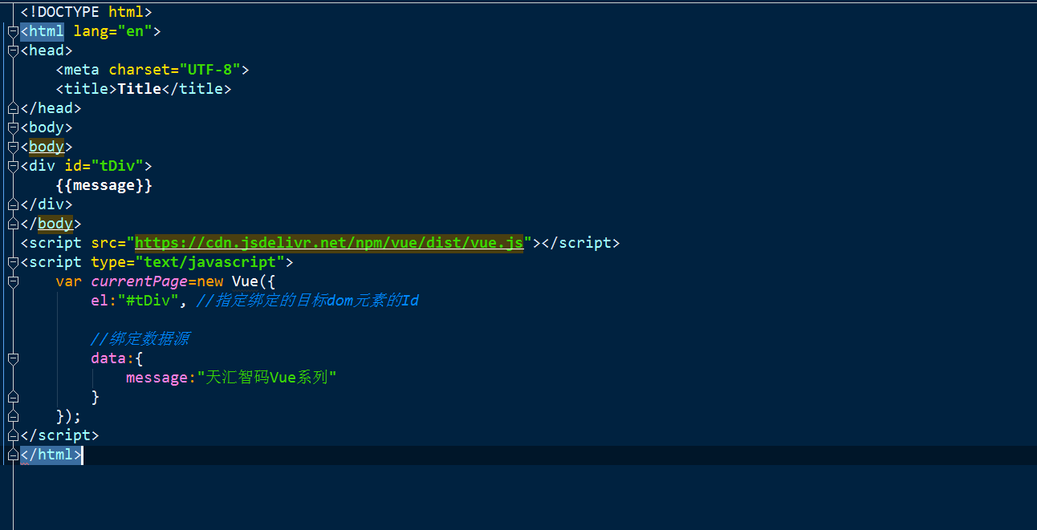
一、声明式渲染
每个Vue应用都是通过Vue函数创建一个新的Vue实例开始,代码如下:
var vm=new Vue({});
{}是创建Vue应用时的参数对象

Slide 6
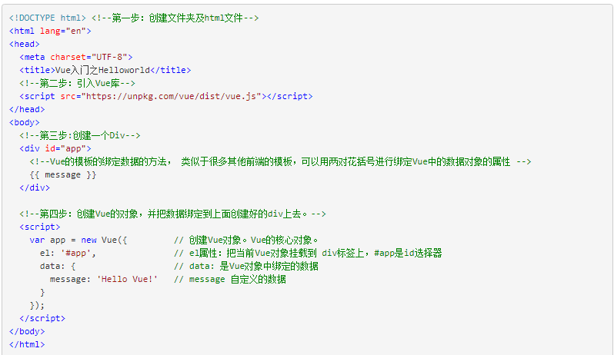

Slide 7
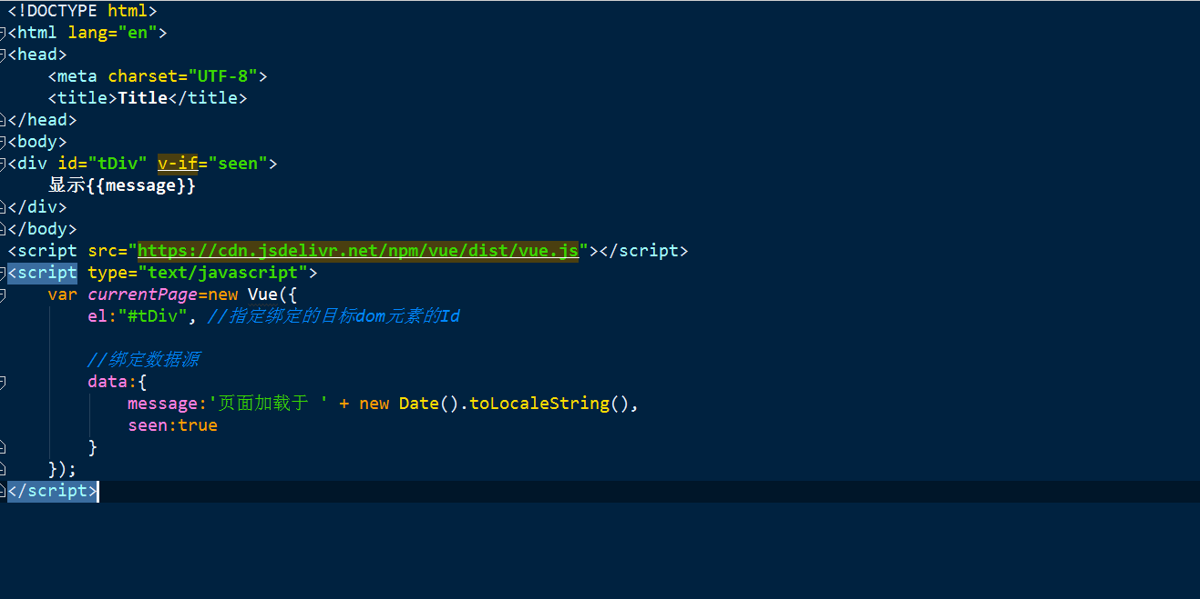
二、条件与循环(if语句和for语句在Vue中的使用方式)

Slide 8
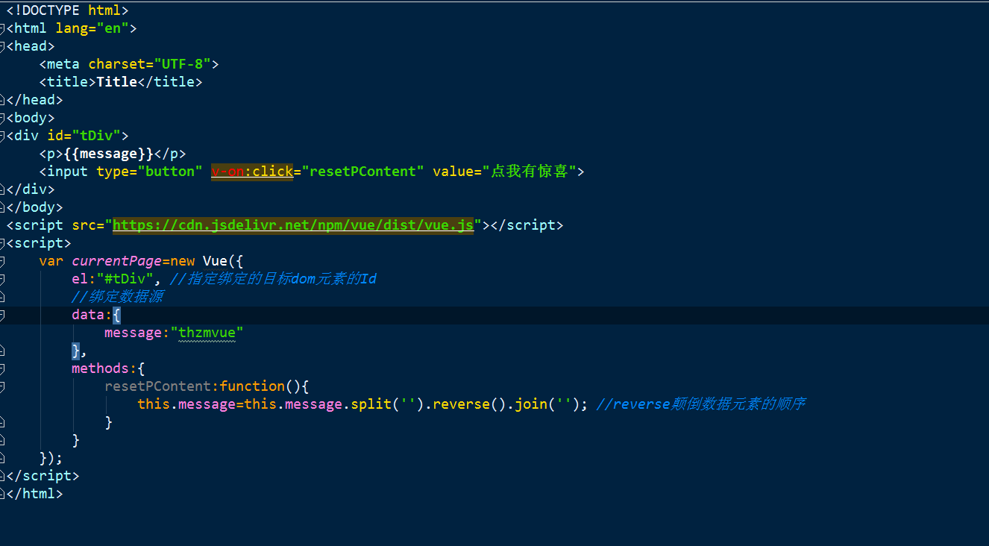
三、事件监听

Slide 9
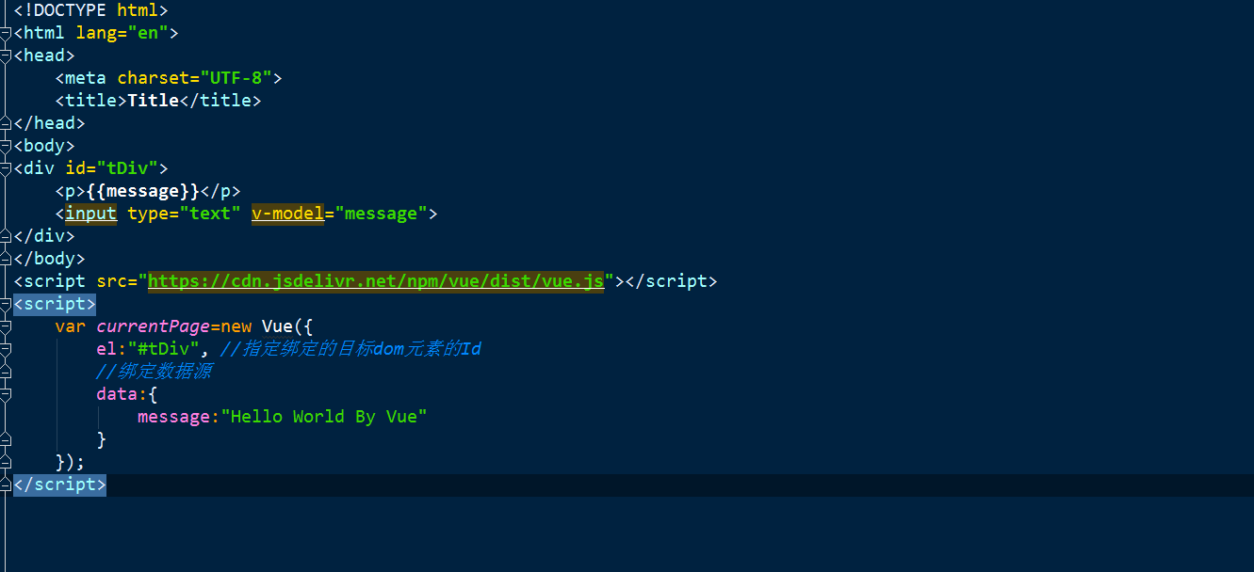
四、表单输入和应用状态之间的双向绑定

Slide 10
全力以赴，全世界都会为你让路！

